Slide 1
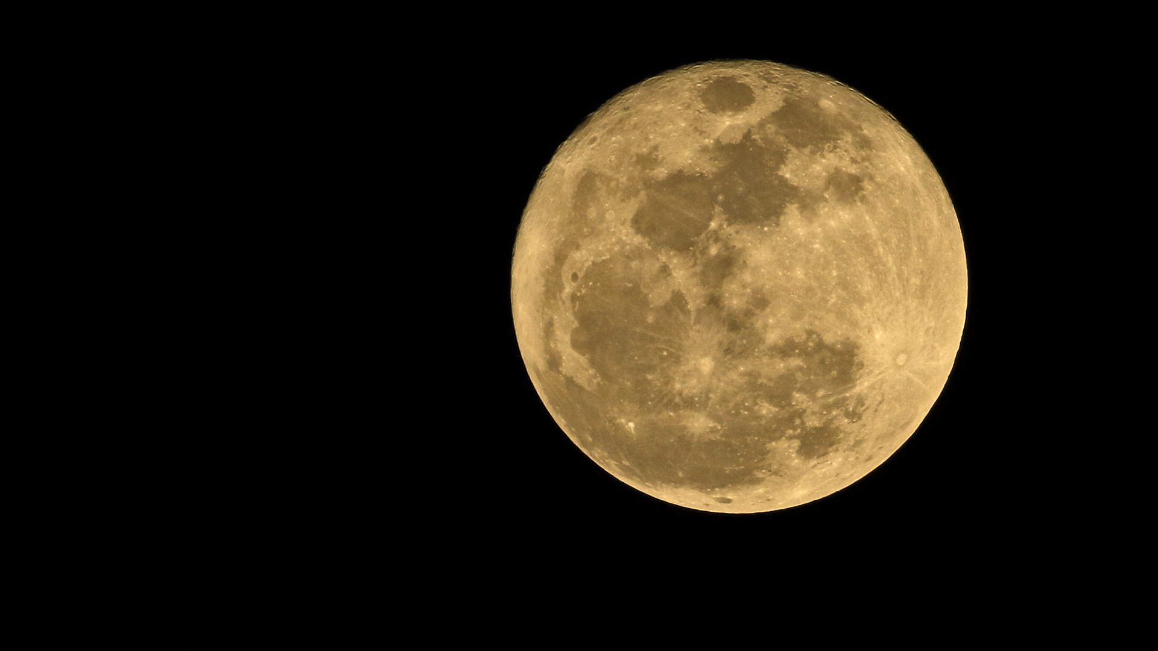

Unidad 4: Un Reino Único
Estudio 43: El Servicio en el Reino
15 de noviembre de 2016
Iglesia Bíblica Bautista de Aguadilla
La Biblia Libro por Libro, CBP®

Slide 2
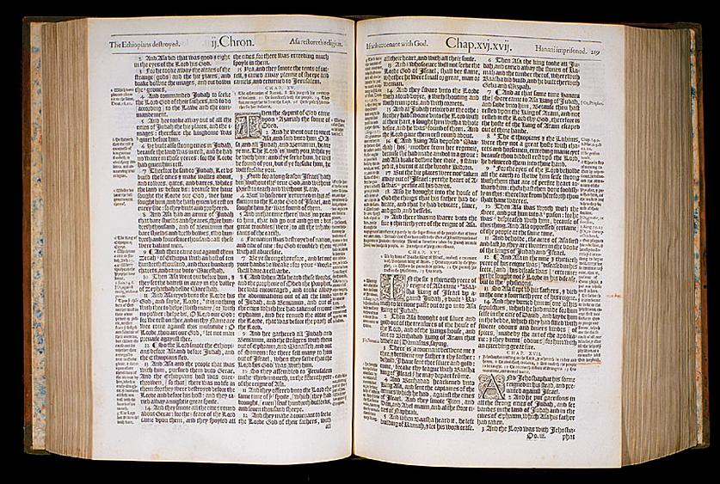
Texto Básico
Contexto
  Mateo 19.16 a 20.34
Texto básico
  19.16-23
  20.1-16, 20-28

Slide 3

Versículo Clave:
“Mas entre vosotros no será así, sino que el que quiera hacerse grande entre vosotros será vuestro servidor, y el que quiera ser el primero entre vosotros será vuestro siervo;”
(Mateo 20.26–27, RVR60)

Slide 4
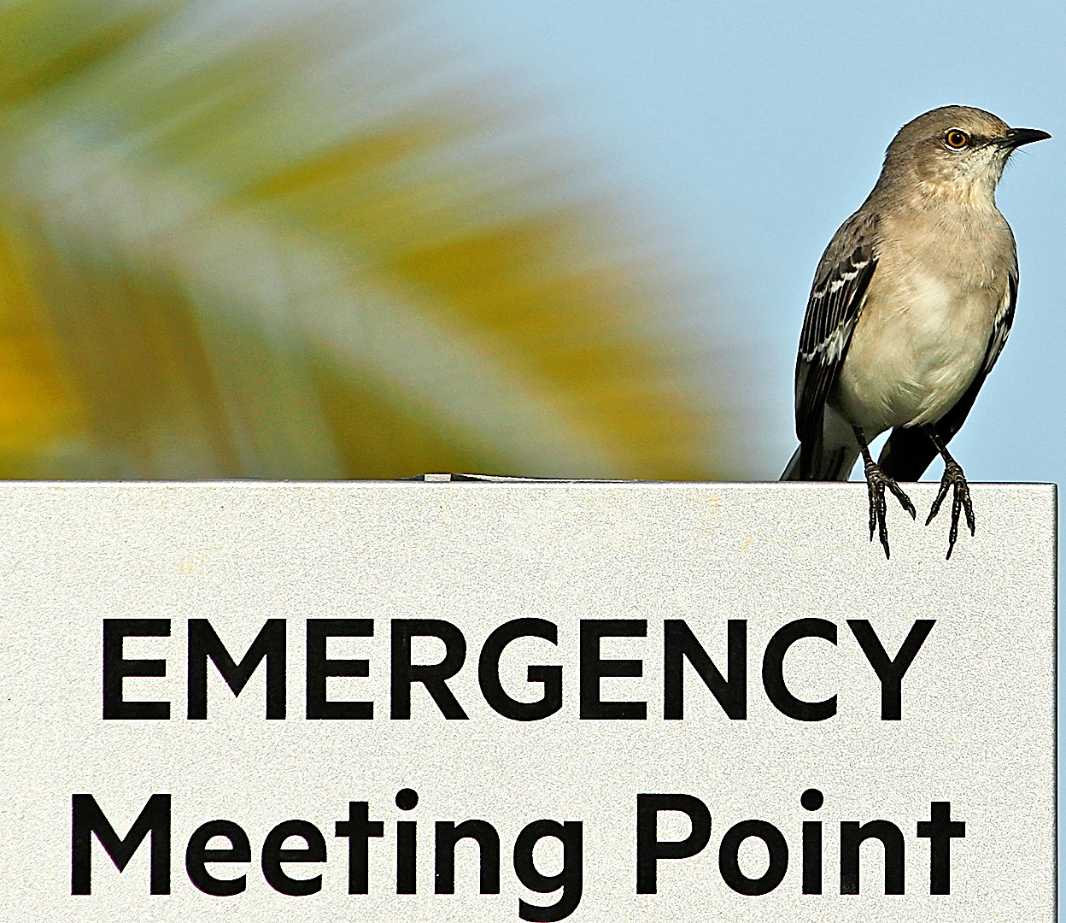
Verdad Central
Las enseñanzas de Jesús demuestran que hay actitudes peligrosas que pueden estorbar a los servidores sinceros en el reino.

Slide 5
Bosquejo
El Servicio y las Riquezas (Mateo 19.16-23)
El Servicio y los Salarios en el Reino (Mateo 20.1-16)
El Espíritu de Servicio en el Reino (Mateo 20.20-28)

Slide 6
Estudio del contexto
Mateo 19-20
  Exposición de problemas personales
    el problema del matrimonio, el divorcio y el celibato; el problema del trato con los niños; y el problema y el peligro de las riquezas materiales, la actitud correcta para el servicio.
  Jesús contextualiza los eventos finales de Su ministerio
    Cómo la salvación es por gracia, 3er anuncio de su muerte; la todavía aparente incomprensión de los discípulos; la muestra de compasión de Jesús por las almas.

Slide 7
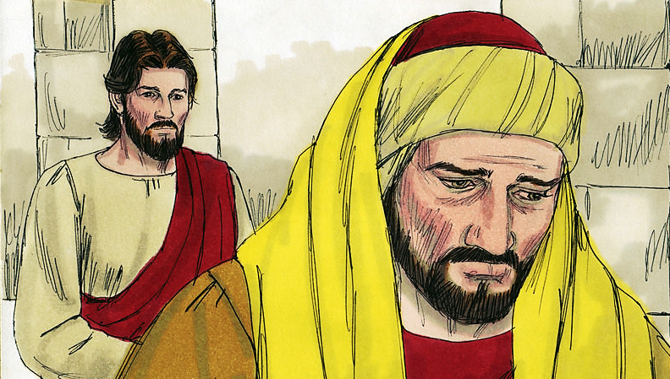
El Servicio y las Riquezas (Mateo 19.16-23)

Slide 8
El Servicio y las Riquezas (Mateo 19.16-23)
Considere los siguientes caminos que las personas prueban para encontrar la vida eterna. Explique como son importantes o no, y si en realidad ayudan a alcanzar la salvación.
  Predicar y practicar la moral
  Realizar buenas obras
  Acumular riquezas
  Siendo miembro de una iglesia
Notes:
8

Slide 9
El Servicio y las Riquezas (Mateo 19.16-23)
¿Con qué intención se acercó el joven rico a Jesús?
¿Cuáles son algunas características del joven?
¿Por qué Jesús le pregunta al joven que por que le dice “bueno”?
¿Cuál es el error central del joven respecto a su entendimiento de la salvación?
Notes:
9

Slide 10
El Servicio y las Riquezas (Mateo 19.16-23)
¿Qué tres cosas dice Jesús al joven que le falta hacer para ser salvo?
¿Quiere el versículo 23 decir que si se poseen riquezas materiales no podemos ser salvos? Explique.
En el versículo 21, Jesús le indica al joven qué debe hacer. ¿De qué manera quedan implícitas las cosas que no podemos o debemos hacer para ganar la salvación?
Notes:
10

Slide 11
El Servicio y las Riquezas (Mateo 19.16-23)
¿Qué demuestra la indisposición del joven rico de privarse de sus riquezas?
¿Qué otras cosas en el mundo actual sirven como obstáculos para que las personas puedan tener comunión con Dios?
Notes:
11

Slide 12
El Servicio y las Riquezas (Mateo 19.16-23)
El peligro de las riquezas:
  (1) animan la autosuficiencia;
  (2) tienden a crear compromisos sociales y prioridades propias del mundo;
  (3) tienden a fomentar el egoísmo y la avaricia.
  (4) sustituyen al Señor Jesús como Rey y Señor de nuestras vidas.
Notes:
12

Slide 13
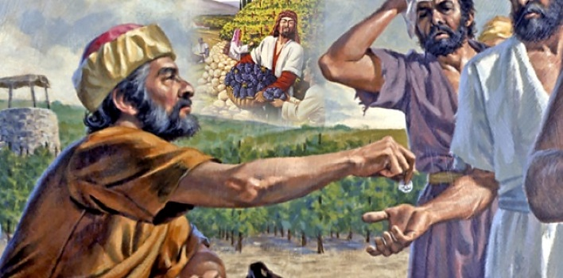
El Servicio y los Salarios en el Reino (Mateo 20.13-16)

Slide 14
El Servicio y los Salarios en el Reino (Mateo 20.13-16)
La parábola de los obreros de la viña.
  Pertinencia con otros pasajes bíblicos:
    Lucas 23.42-43 – El ladrón penitente
    Lucas 15.11-32 – Parábola del Hijo Pródigo
    Mateo 22.2-14 – Parábola de la fiesta de bodas
Notes:
14

Slide 15
El Servicio y los Salarios en el Reino (Mateo 20.13-16)
La principal verdad espiritual que Cristo destaca es que Dios tiene el derecho de considerar a sus siervos como Él quiera, de acuerdo a sus motivos y servicio.
Notes:
15

Slide 16
El Servicio y los Salarios en el Reino (Mateo 20.13-16)
La parábola no es acerca de la salvación, sino del servicio.
El «denario» no quiere decir salvación o vida eterna, por cuanto la salvación no es por buenas obras (Efesios 2.8–9; Tito 3.5–6).
Notes:
16

Slide 17
El Servicio y los Salarios en el Reino (Mateo 20.13-16)
Pero Cristo no habla aquí acerca de las recompensas por el servicio.
Dios recompensará a los suyos de formas diferentes, de acuerdo a su servicio (1 Corintios 3.8; Juan 4.36).
Si el «denario» indicara recompensas, Dios no es justo, porque cada ¡trabajador recibió la misma recompensa!
Notes:
17

Slide 18
El Servicio y los Salarios en el Reino (Mateo 20.13-16)
Entonces, ¿cuál es el significado?
Si usted relaciona 20.10 con los comentarios de Pedro en 19.27, encontrará la lección: «Al venir también los primeros, pensaron».
¿No es esto lo que Pedro estaba haciendo? «Nosotros hemos dejado todo», dijo. «¿Qué recibiremos?» Pensaba para sus adentros: «¡De seguro nosotros recibiremos más!»
Notes:
18

Slide 19
El Servicio y los Salarios en el Reino (Mateo 20.13-16)
Cristo les enseña que Dios tiene el derecho de hacer con sus siervos lo que quiera, y que tener un motivo equivocado (ojo malo en el v. 15) es pecado.
Nótese también que los que fueron a trabajar desde las seis de la mañana exigieron un contrato; ¡querían saber lo que obtendrían!
Notes:
19

Slide 20
El Servicio y los Salarios en el Reino (Mateo 20.13-16)
¿Qué recompensa debe esperar el creyente por trabajar en la obra que le ha encargado Dios? Explique.
¿Qué revela este pasaje (20.13-16) sobre el carácter de Dios?
¿Qué significa que “los primeros serán postreros”?
¿Qué significa que “muchos son llamados, mas pocos escogidos”?
Notes:
20

Slide 21
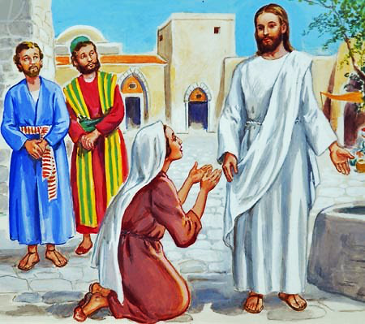
El Espíritu de Servicio en el Reino (Mateo 20.25-28)

Slide 22
El Espíritu de Servicio en el Reino (Mateo 20.25-28)
  diakonos (διάκονος) «servidor» ﻿Ministro, Sirviente﻿.
  doulos (δου̂λος), adjetivo, significa «en esclavitud», se utiliza como nombre, y como el término más común y general para denotar «siervo», indicando con frecuencia sometimiento sin la idea de esclavitud.

Slide 23
El Espíritu de Servicio en el Reino (Mateo 20.25-28)
La petición (vv. 20–21).
  Se debe admirar la fe de ella en Cristo; y también su confianza en su promesa del reino (19.28).
  Pero sus motivos no eran correctos, puesto que no pedía algo para la gloria de Dios, sino para la suya propia.

Slide 24
El Espíritu de Servicio en el Reino (Mateo 20.25-28)
La respuesta (vv. 22–23).
  Jesús les habla a los discípulos (Jacobo y Juan) y no a la madre, sugiriendo que tal vez ellos la habían estimulado para que lo pidiera.
  Ignoraban, por supuesto, lo que Él quiso indicar por «vaso» y «bautismo», cosas estas que apuntaban a su sufrimiento y muerte en el Calvario (véanse 26.39–42 y Lucas 12.50).

Slide 25
El Espíritu de Servicio en el Reino (Mateo 20.25-28)
La respuesta (vv. 22–23).
  Jesús les prometió que en verdad probarían de su vaso y bautismo. Jacobo fue el primer discípulo martirizado (Hechos 12) y Juan sufrió grandemente, exiliado en la isla de Patmos (Apocalipsis 1).
  Debemos tener cuidado sobre cómo oramos y cómo contestamos al Señor; porque Él nos tomará la palabra (Eclesiastés 5.1–6).

Slide 26
El Espíritu de Servicio en el Reino (Mateo 20.25-28)
El resultado (vv. 24–25).
  «¡Cuán grande bosque enciende un pequeño fuego!» (Santiago 3.5).
  El egoísmo de parte de un creyente puede producir problemas en las vidas de otros. Jesús usó esta como una oportunidad para enseñar a los discípulos una lección de humildad.

Slide 27
El Espíritu de Servicio en el Reino (Mateo 20.25-28)
El resultado (vv. 24–25).
  La persona verdaderamente grande es la que sirve a otros. Cristo mismo es el ejemplo de esto (véase Filipenses 2).
  «Enseñorearse» como lo hace la gente del mundo es ajeno al espíritu de la vida cristiana.
  En tanto que los líderes cristianos están para que «cuiden de las ovejas» (1 Pedro 5.2; véase Hechos 20.28), no deben gobernar con egoísmo y orgullo, sino con humildad como «pastores subalternos».

Slide 28
El Espíritu de Servicio en el Reino (Mateo 20.25-28)
¿Qué contraste establece Jesús en este pasaje (20.25-28) entre el mundo y el reino de Dios?
¿Cómo ejemplifica Jesús la grandeza según Pablo en Filipenses 2.5-11?
¿Qué queda implícito en las palabras de Jesús al decir que viene a “dar su vida en rescate por muchos”?

Slide 29

Aplicaciones
¿Qué vamos a vender?
  Muchas veces nuestra actitud en cuanto a las posesiones revela nuestra esclavitud y pobreza espiritual.
  Vendamos todo lo que obstaculice nuestra relación con Dios.

Slide 30
Aplicaciones
¿Qué vamos a ganar?
  Dios no nos ha fijado un salario para participar en su obra, pero si algo es seguro esto es que el Señor nos ha pagado mucho más de lo que nos merecemos.
Notes:
30

Slide 31
Aplicaciones
¿Qué vamos a dar?
  La vida de todo creyente debe ser una de total entrega al servicio sin esperar nada a cambio.
  Cuando nuestra vida refleje este amor que hubo en nuestro Señor Jesús, entonces habremos alcanzado la estatura espiritual que el Señor quiere ara nosotros.
Notes:
31

Slide 32
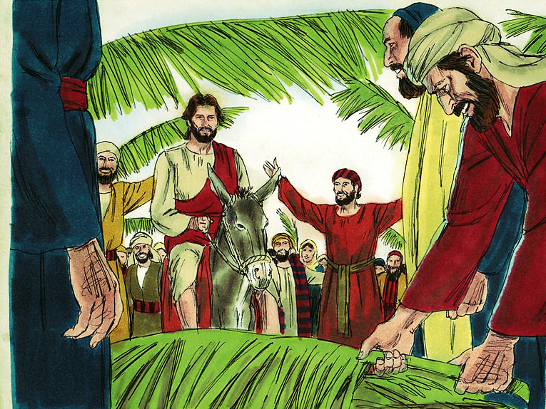
Próximo Estudio
martes, 30 de octubre de 2007
Unidad 5:
El Anuncio del Reino Triunfante
Estudio 44 “Jesús es Declarado Rey”
Mateo 22:1-22

Slide 33
Bibliografía
Carro, Daniel, et al. Editorial Mundo Hispano (El Paso, Comentario Bı́blico Mundo Hispano Mateo, 1. ed. (El Paso, TX: Editorial Mundo Hispano, 1993-<1997).
Casa Bautista de Publicaciones (1996), El Expositor Bíblico (La Biblia, Libro por Libro, Maestros), Volumen 1. 266-279.
Henry, Matthew. Comentario De La Biblia Matthew Henry En Un Tomo. (Miami: Editorial Unilit, 2003).
Nelson, Wilton M. and Juan Rojas Mayo, Nelson Nuevo Diccionario Ilustrado De La Biblia, electronic ed. (Nashville: Editorial Caribe, 2000, c1998).
Vine, W.E. Vine Diccionario Expositivo De Palabras Del Antiguo Y Del Neuvo Testamento Exhaustivo, electronic ed. (Nashville: Editorial Caribe, 2000, c1999).
Wiersbe, Warren W. Bosquejos expositivos de la Biblia: Antiguo y Nuevo Testamento. electronic ed. Nashville: Editorial Caribe, 1995. Print.

Slide 34


Slide 35
El Plan de Dios para ti
"Como está escrito: No hay justo, ni aun uno; No hay quien entienda, No hay quien busque a Dios."
(Romanos 3.10-11, RVR60)

Slide 36
El Plan de Dios para ti
"Porque la paga del pecado es muerte, mas la dádiva de Dios es vida eterna en Cristo Jesús Señor nuestro. "
(Romanos 6.23, RVR60)

Slide 37
El Plan de Dios para ti
"No ha hecho con nosotros conforme a nuestras iniquidades, Ni nos ha pagado conforme a nuestros pecados."
(Salmos 103.10, RVR60)

Slide 38
El Plan de Dios para ti
"Pero Dios, habiendo pasado por alto los tiempos de esta ignorancia, ahora manda a todos los hombres en todo lugar, que se arrepientan;"
(Hechos de los Apóstoles 17.30, RVR60)

Slide 39
El Plan de Dios para ti
"diciendo: El tiempo se ha cumplido, y el reino de Dios se ha acercado; arrepentíos, y creed en el evangelio.“
(Marcos 1.15, RVR60)

Slide 40
El Plan de Dios para ti
"que si confesares con tu boca que Jesús es el Señor, y creyeres en tu corazón que Dios le levantó de los muertos, serás salvo. Porque con el corazón se cree para justicia, pero con la boca se confiesa para salvación.“
(Romanos 10.9-10, RVR60)

Slide 41
El Plan de Dios para ti
"De cierto, de cierto os digo: El que oye mi palabra, y cree al que me envió, tiene vida eterna; y no vendrá a condenación, mas ha pasado de muerte a vida."
(Juan 5.24, RVR60)

Slide 42
El Plan de Dios para ti
"De modo que si alguno está en Cristo, nueva criatura es; las cosas viejas pasaron; he aquí todas son hechas nuevas."
(2 Corintios 5.17, RVR60)

Slide 43
El Plan de Dios para ti
"Mas vosotros sois linaje escogido, real sacerdocio, nación santa, pueblo adquirido por Dios, para que anunciéis las virtudes de aquel que os llamó de las tinieblas a su luz admirable;"
(1 Pedro 2.9, RVR60)

